Slide 1

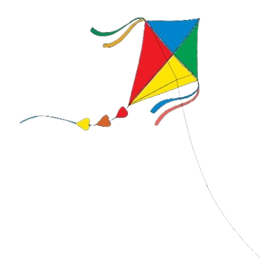
Giáo viên: Chu Thị Thanh Loan Trường: THCS Nguyễn Gia Thiều
ÂM NHẠC 6

Slide 2

Chủ đề 5 MÙA XUÂN
Tiết 2
– Ôn tập bài hát Mùa xuân em tới trường, kết hợp gõ đệm bằng nhạc cụ gõ và động tác cơ thể
– Nghe bài hát Mùa xuân đầu tiên; nhạc sĩ Văn Cao

Slide 3
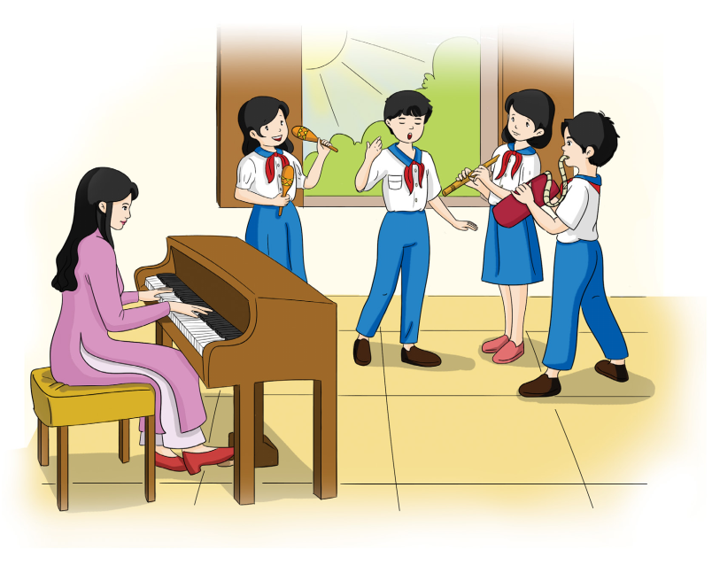
I. Ôn tập bài hát Mùa xuân em tới trường, kết hợp gõ đệm bằng nhạc cụ gõ và động tác cơ thể

Slide 4
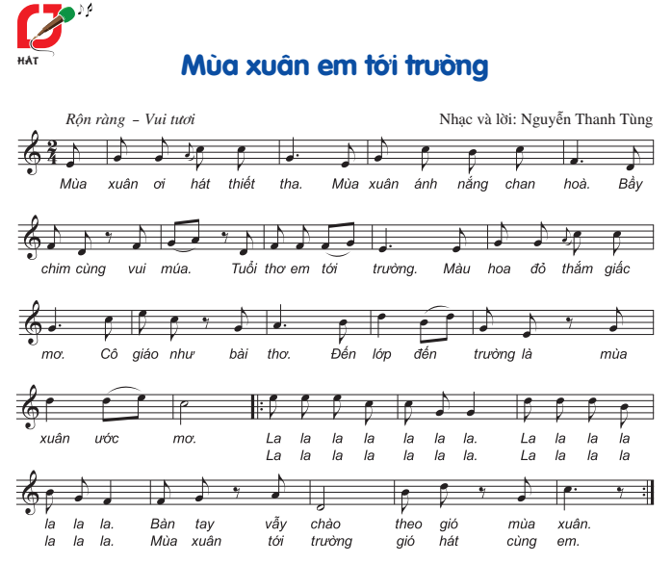
1. Ôn tập bài hát

Slide 5
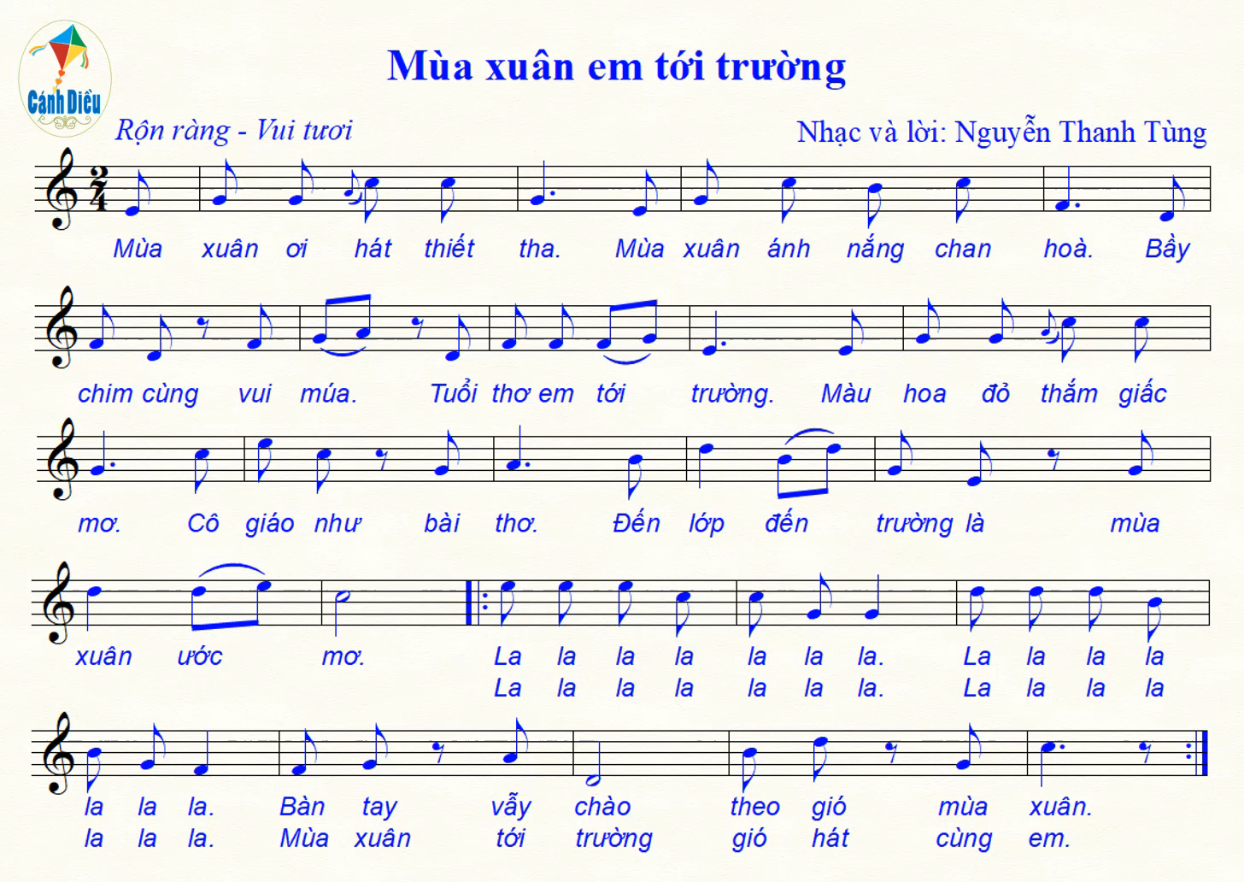
Nghe bài hát

Slide 6
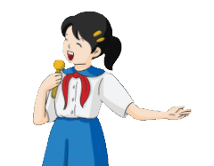
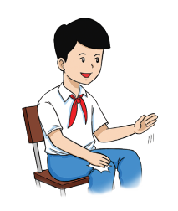
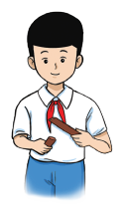
2. Gõ đệm cho bài hát bằng nhạc cụ gõ
và động tác cơ thể

Slide 7
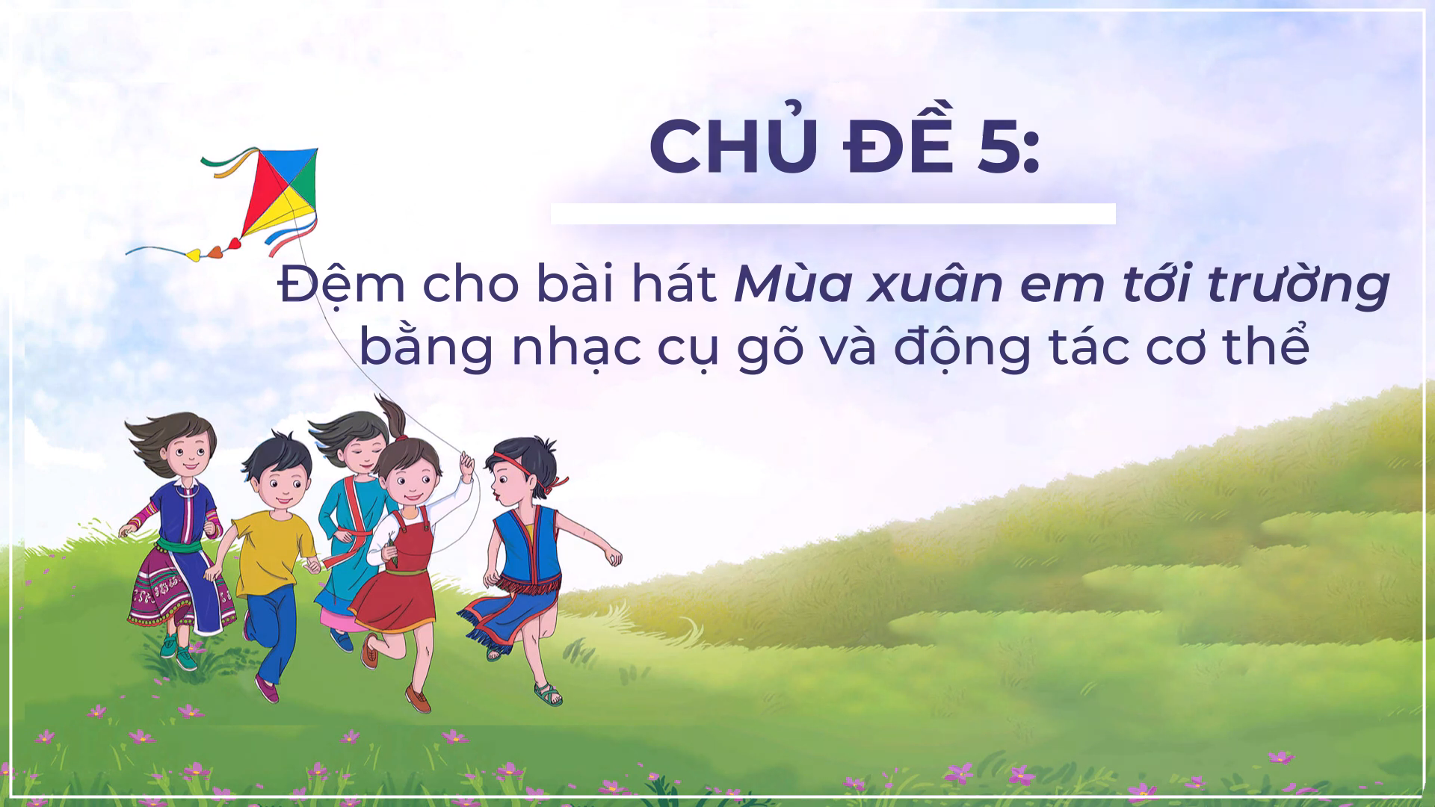

Slide 8
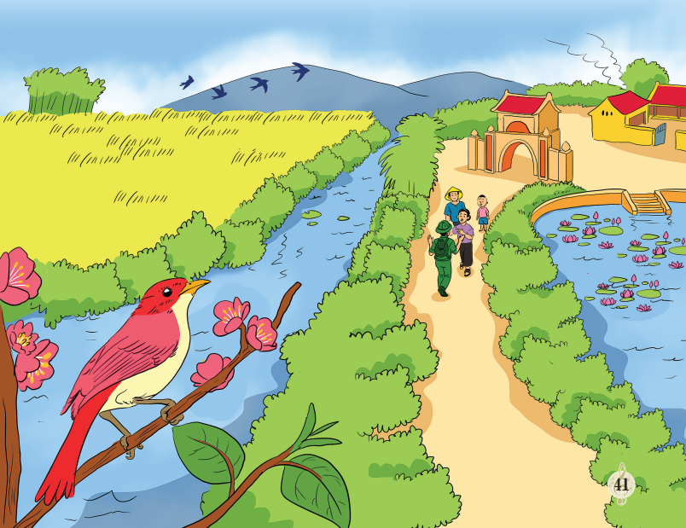
II. Nghe bài hát Mùa xuân đầu tiên; nhạc sĩ Văn cao

Slide 9
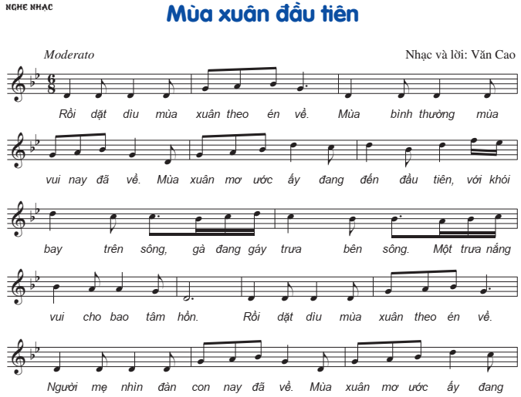

Thảo luận nhóm
Khung cảnh mùa xuân bình dị, thanh khiết, yên ả của làng quê Việt Nam được thể hiện qua những lời ca nào trong bài hát Mùa xuân đầu tiên?
Niềm hạnh phúc của sự đoàn tụ, sum vầy trong mùa xuân đầu tiên sau chiến tranh được thể hiện qua những lời ca nào?
Em thích nhất câu hát nào, vì sao?
Giai điệu của bài hát có tính chất âm nhạc như thế nào?
Nêu cảm nhận của em về tác phẩm.

Slide 10
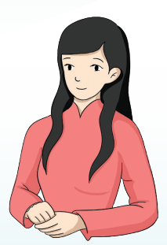
Bài hát Mùa xuân đầu tiên được nhạc sĩ Văn Cao sáng tác vào mùa xuân năm 1976 – mùa xuân đầu tiên sau ngày đất nước hoàn toàn độc lập, non sông thu về một mối, Bắc Nam sum họp. Bằng nhịp điệu khoan thai, nhẹ nhàng, dìu dặt, Mùa xuân đầu tiên dẫn dắt người nghe vào một không gian thanh khiết, yên ả của làng quê Việt Nam với những hình ảnh và thanh âm rất đỗi quen thuộc, gần gũi: “khói bay trên sông”, “gà đang gáy trưa bên sông”. Cùng với khung cảnh bình dị đó là niềm hạnh phúc vô bờ bến của những người con xa quê, xa gia đình bao nhiêu năm giờ đây có thể gặp lại nhau, thăm lại quê hương. Những cung bậc cảm xúc đã rung lên cùng với những giọt nước mắt trong ngày hội ngộ: “nước mắt trên vai anh, giọt rơi ấm đôi vai anh”.
Cho đến nay, Mùa xuân đầu tiên đã trở thành một trong những bài hát về mùa xuân hay nhất, không thể thiếu trong mỗi dịp Tết đến, xuân về.

Slide 11

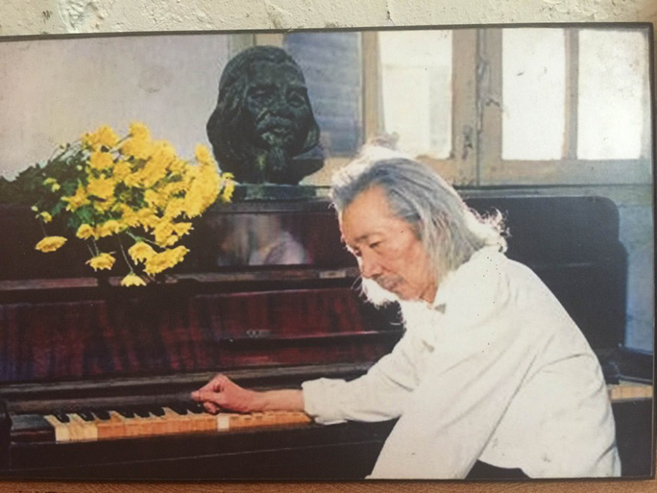
2. Nhạc sĩ Văn Cao
Em có biết tác phẩm nào của nhạc sĩ Văn Cao không?
Tên của tác phẩm là gì?
Nội dung tác phẩm nói về điều gì?
Em có thể hát một vài câu trong tác phẩm không?

Slide 12
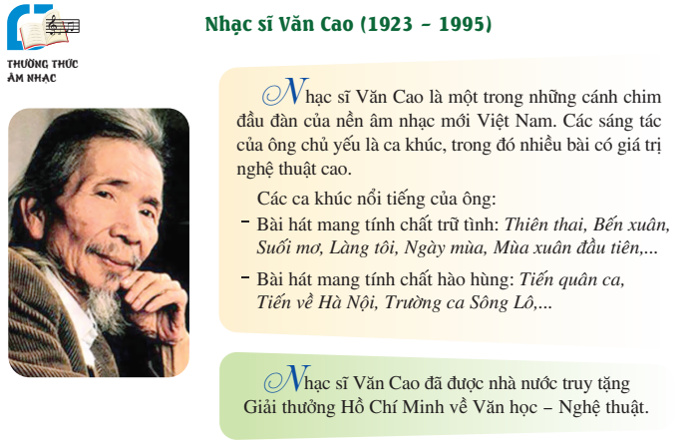

Slide 13

Dặn dò về nhà
- Tập biểu diễn bài Mùa xuân em tới trường kết hợp gõ đệm hoặc vận động phụ hoạ.

